Slide 1
MSA-AWS-Project
최유나

Slide 2

VPC (Virtual Private Cloud) 생성: 네트워크 환경을 구축하기 위해 VPC를 생성합니다.
Subnet 생성: VPC 내에서 인스턴스를 배포할 서브넷(Subnet)을 생성합니다. 이때, 퍼블릭 서브넷과 프라이빗 서브넷을 구분하여 생성할 수 있습니다.
Internet Gateway 생성: VPC에 대한 인터넷 게이트웨이(Internet Gateway)를 생성합니다. 이를 통해 인스턴스가 인터넷과 통신할 수 있게 됩니다.
라우팅 테이블 생성 및 연결: VPC에 대한 라우팅 테이블을 생성하고 서브넷과 연결합니다. 이를 통해 인터넷과의 통신 및 서브넷 간 통신을 관리합니다.
VPC Security Group 생성: 인스턴스에 대한 네트워크 보안 규칙을 정의하기 위해 VPC Security Group을 생성합니다.
NAT Gateway 생성: 프라이빗 서브넷에서 인터넷으로의 통신을 위해 NAT Gateway를 생성합니다.
private subnet에 primary RDS 생성: private subnet에 primary RDS를 생성하여 데이터베이스 서비스를 구축합니다.
private subnet에 primary EC2 인스턴스 생성: private subnet에 primary EC2 인스턴스를 생성하여 웹 서버를 구축합니다.
private subnet에 secondary RDS 생성: private subnet에 secondary RDS를 생성하여 데이터베이스 서비스를 구축합니다.
private subnet에 secondary EC2 인스턴스 생성: private subnet에 secondary EC2 인스턴스를 생성하여 웹 서버를 구축합니다.
public subnet에 EC2 인스턴스 생성: public subnet에 EC2 인스턴스를 생성하여 웹 서버를 구축합니다.
ELB (Elastic Load Balancer) 생성: 로드 밸런싱을 위해 ELB를 생성합니다. 인스턴스를 ELB에 등록하여 트래픽을 분산시킬 수 있습니다.
Web Service with AWS EC2-Instace

Slide 3
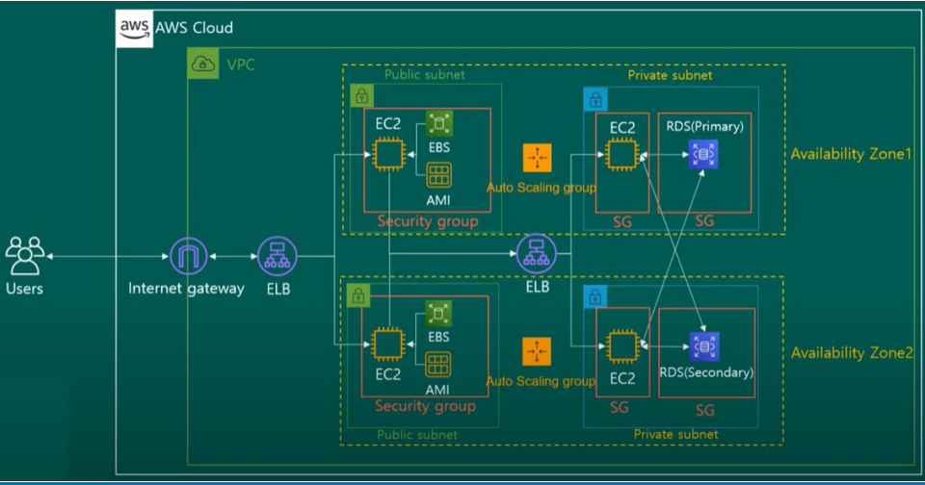

Slide 4
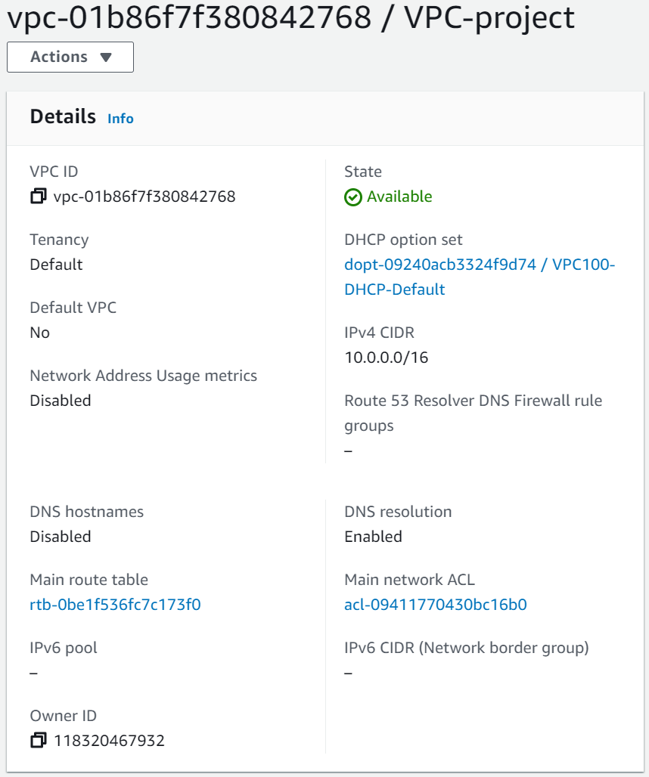
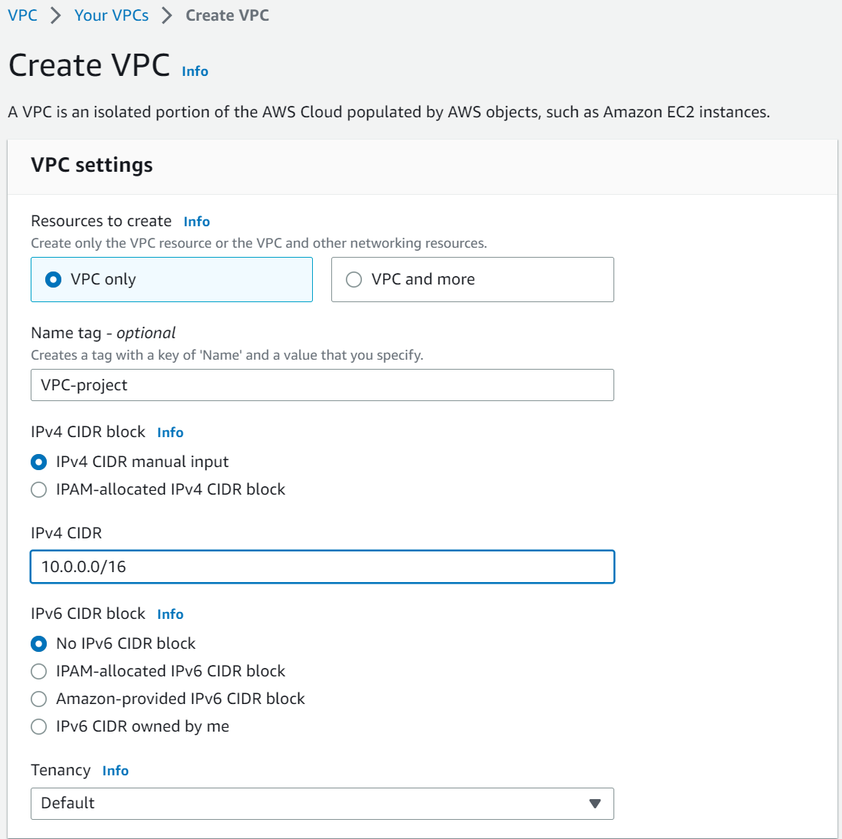

Slide 5
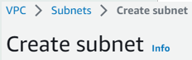
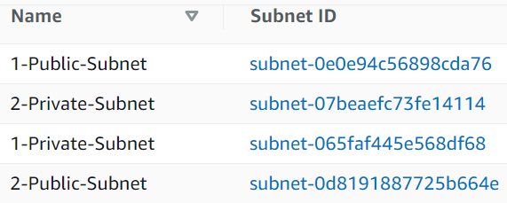
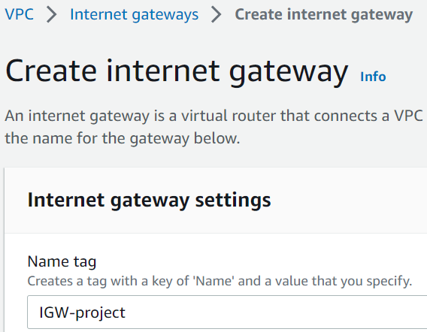

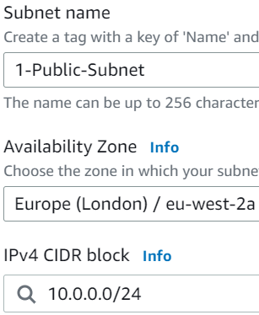
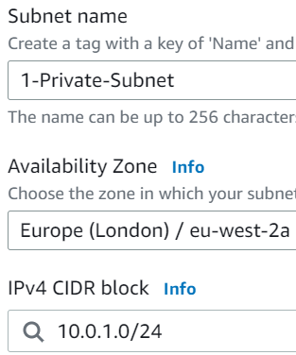
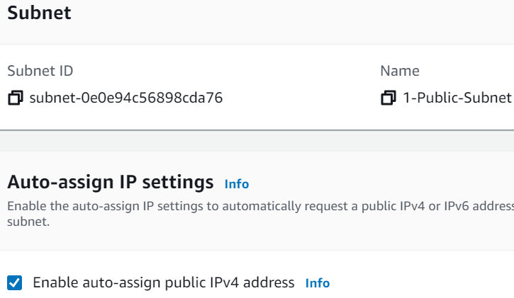
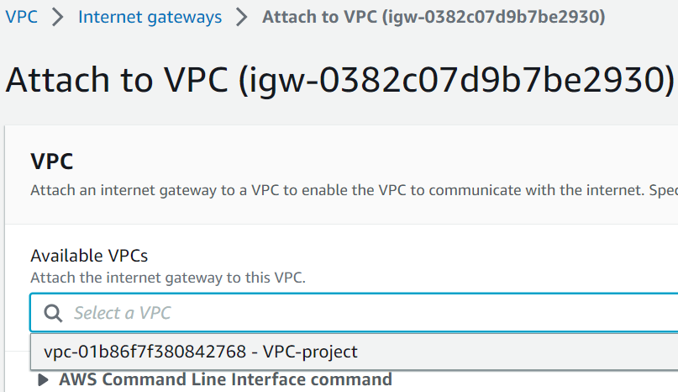
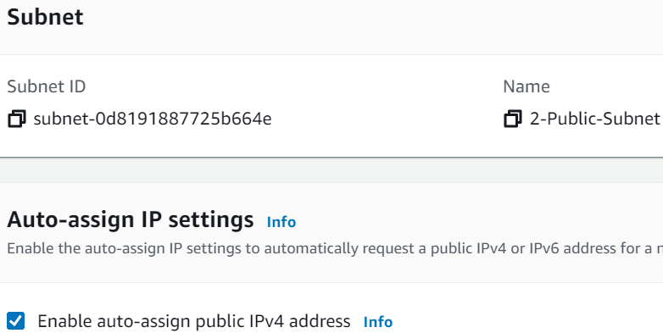
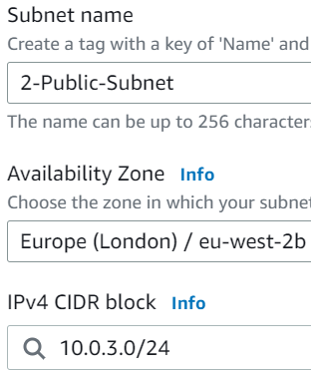
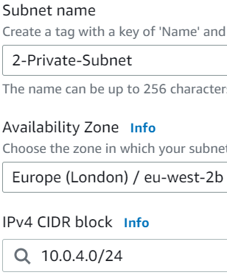
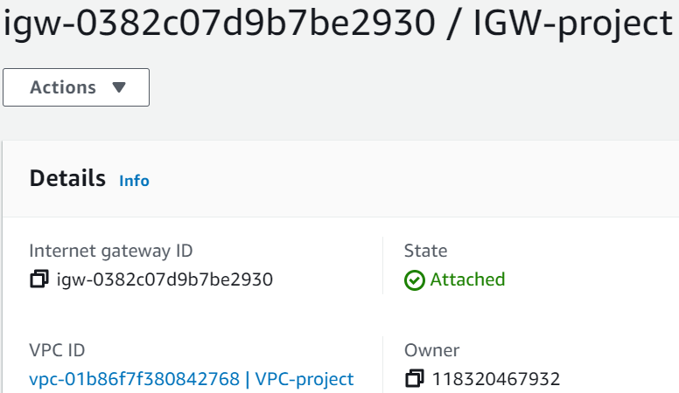

Slide 6
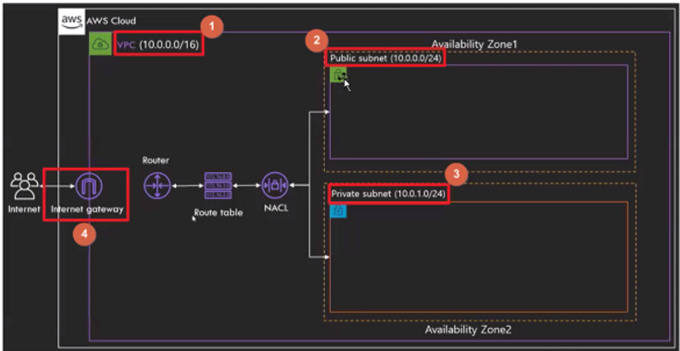

Slide 7
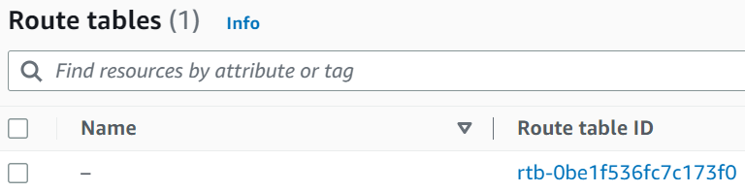
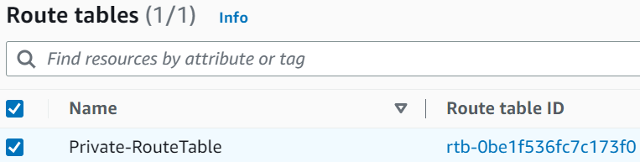
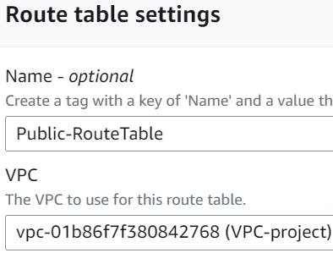
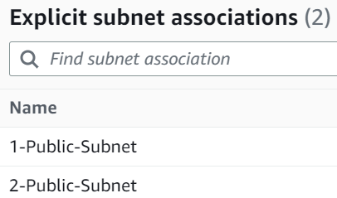
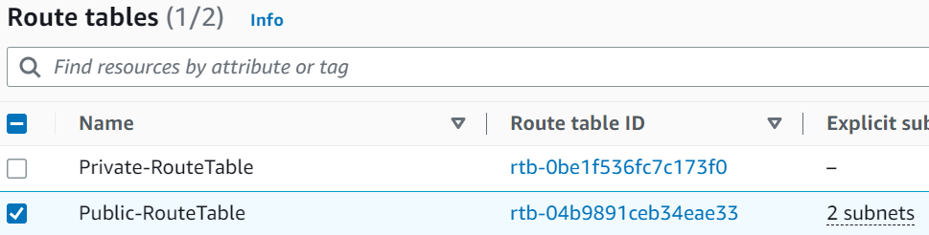
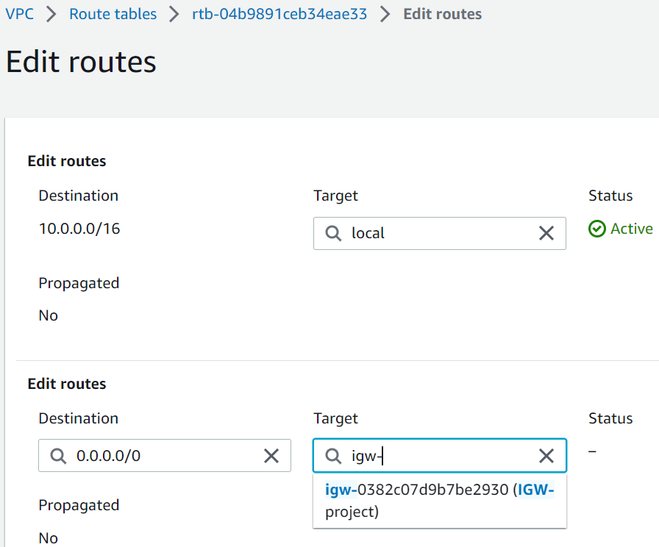
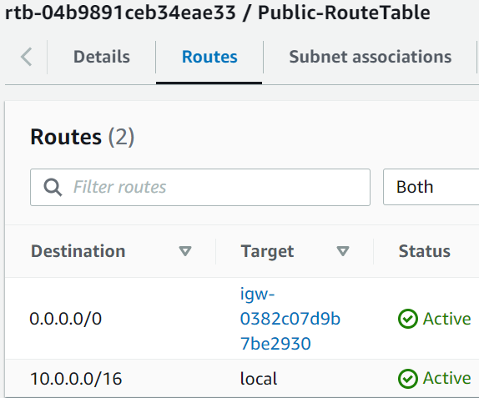

Slide 8
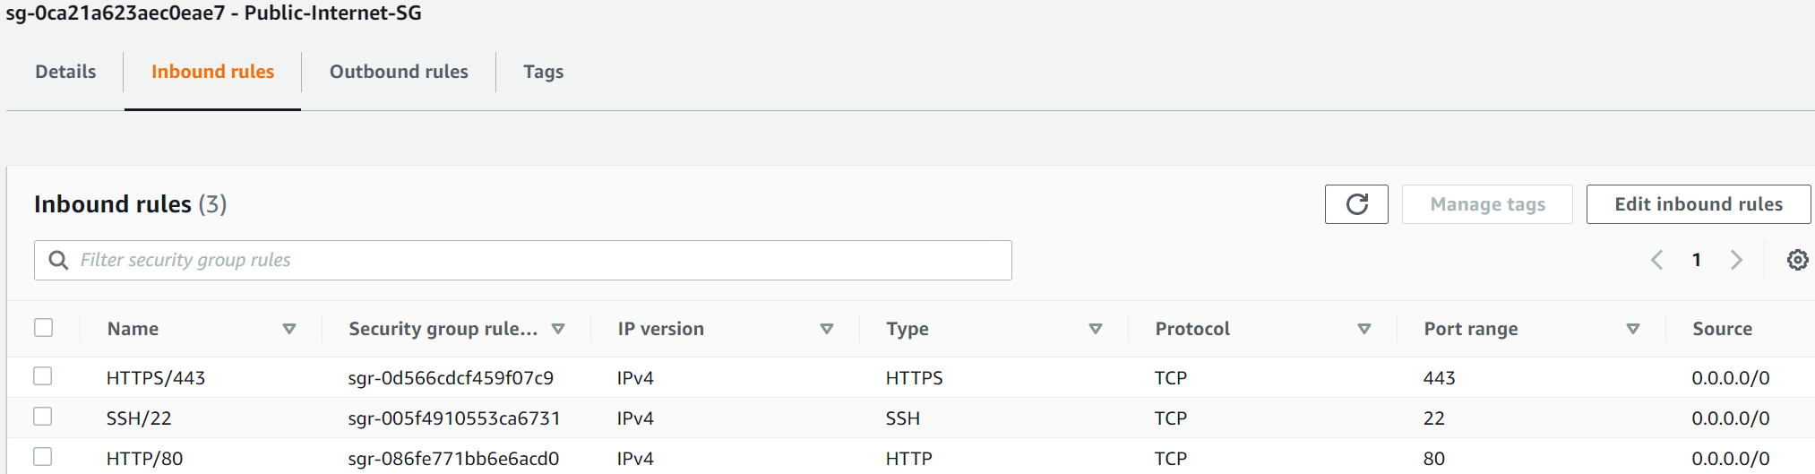
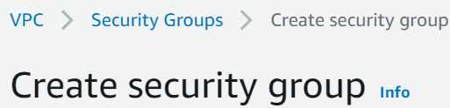
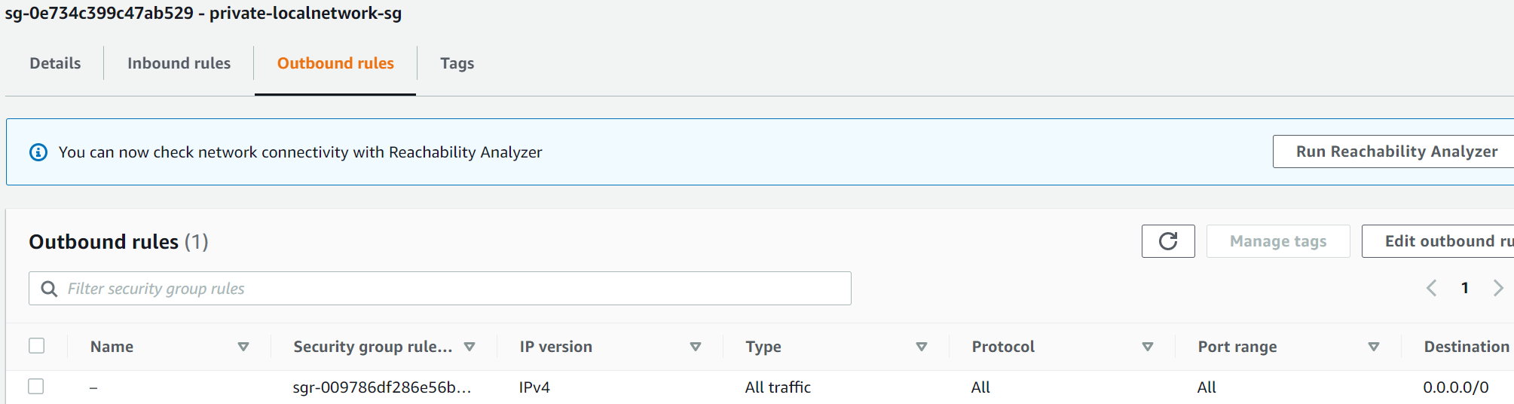

Slide 9
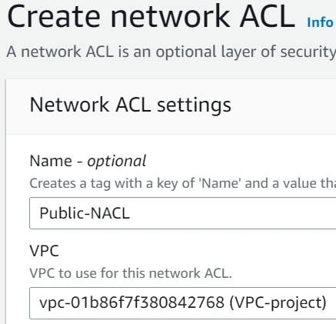
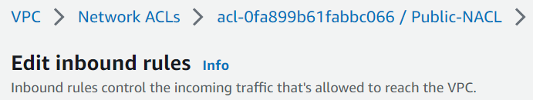
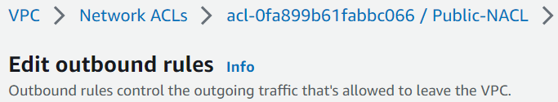
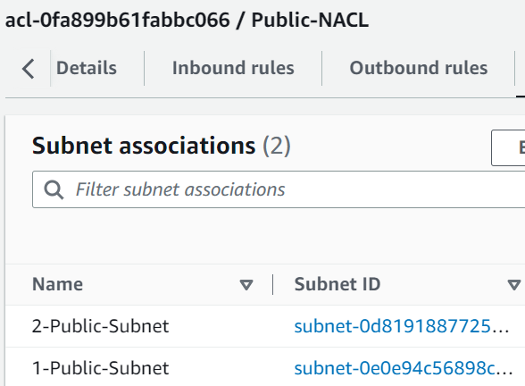
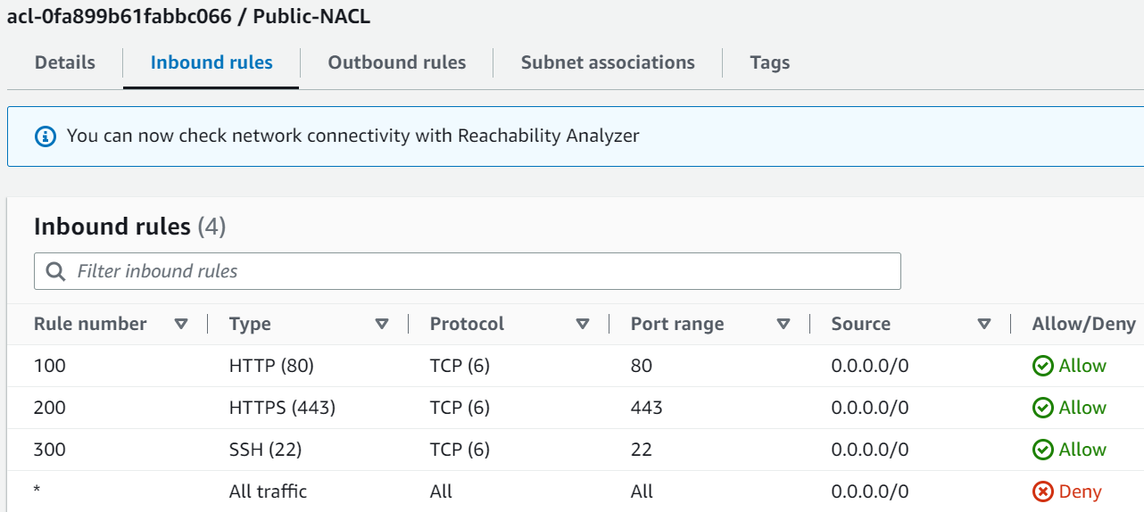
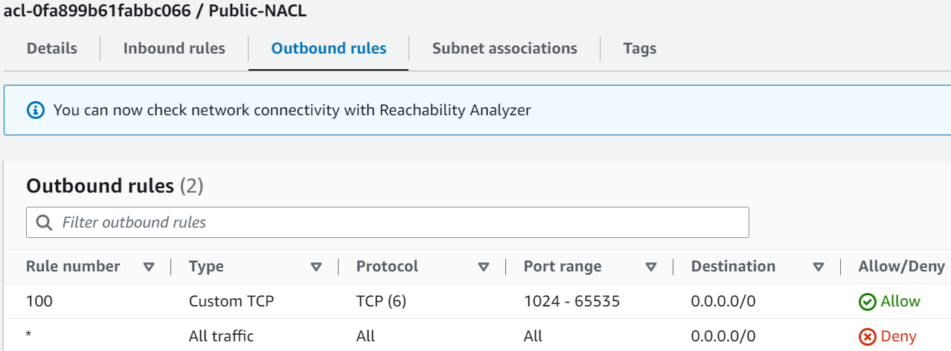
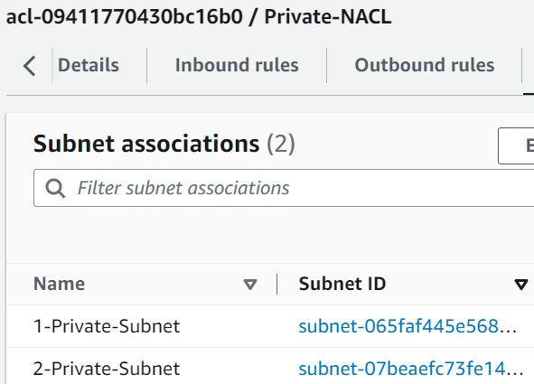

Slide 10
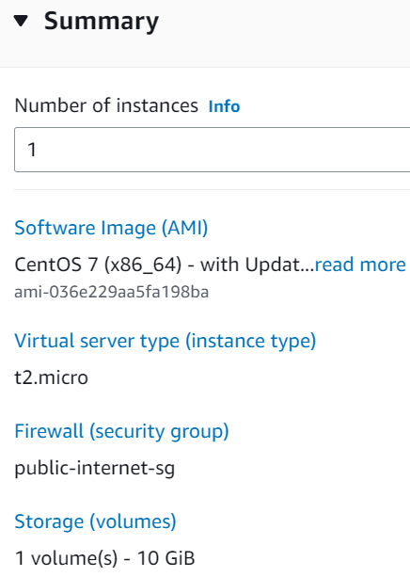
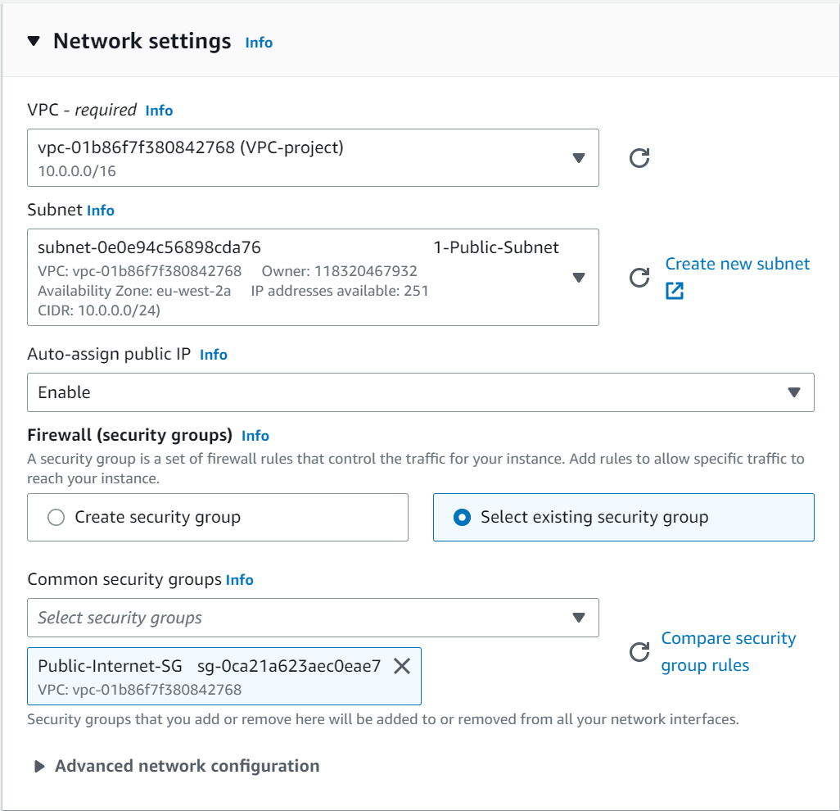

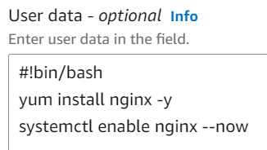

Slide 11
VPC Mode
- VPC and More 모드는 Amazon QLDB를 VPC 내부에서 사용할 수 있도록 하며, 인터넷을 통해 액세스할 수 있습니다. 이 모드는 Amazon QLDB를 사용하는 데 필요한 모 서비스와 기능을 제공합니다. VPC and More 모드의 장점은 다음과 같습니다.
- VPC 내부에서 사용할 수 있으므로 보안성이 높습니다.
- 인터넷을 통해 액세스할 수 있으므로, 외부에서도 접근이 가능합니다.
- Amazon QLDB를 사용하는 데 필요한 모든 서비스와 기능을 제공합니다.
- VPC Only 모드는 Amazon QLDB를 VPC 내부에서만 사용할 수 있도록 합니다. 이 모드는 인터넷을 통해 액세스할 수 없으며, Amazon QLDB를 사용하는 데 필요한 일부 서비스와 기능이 제한됩니다. VPC Only 모드의 장점은 다음과 같습니다.
- VPC 내부에서만 사용할 수 있으므로 보안성이 높습니다.
- 인터넷을 통해 액세스할 수 없으므로, 외부에서의 접근이 불가능합니다.
- Amazon QLDB를 사용하는 데 필요한 일부비스와 기능을 제공합니다.
VPC and More 모드는 Amazon QLDB를 사용하는 데 필요한 모든 서비스와 기능을 제공하며, 인터넷을 통해 액세스할 수 있습니다.
VPC Only 모드는 VPC 내부에서만 사용할 수 있으며, 일부 서비스 기능이 제한됩니다. 선택은 사용자의 요구사항과 보안성 등의 요소에 따라 다를 수 있습니다.
 | VPC and More Mode | VPC Only Mode
특징 | 여러 가용성 영역에 걸친 가상 네트워크 생성 | 하나의 가용성 영역에 프로비저닝된 가상 네트워크
가용성 | 여러 가용성 영역에서 가용성 제공 | 단일 가용성 영역에서 가용성 제한
네트워크 보안 | 향상된 보안 기능 (가상 네트워크, 네트워크 보안 그룹 등) | 일반적인 네트워크 보안 기능
구성 및 관리 복잡성 | 구성 및 관리가 복잡할 수 있음 | 구성 및 관리가 간단하고 빠름
비용 효율성 | 비용 측면에서 상대적으로 비싸거나 효율성이 낮을 수 있음 | 비용 측면에서 효율적이고 경제적
확장성 제한 | 확장성이 상대적으로 높음 | 트래픽 및 리소스 확장에 제한이 있을 수 있음

Slide 12
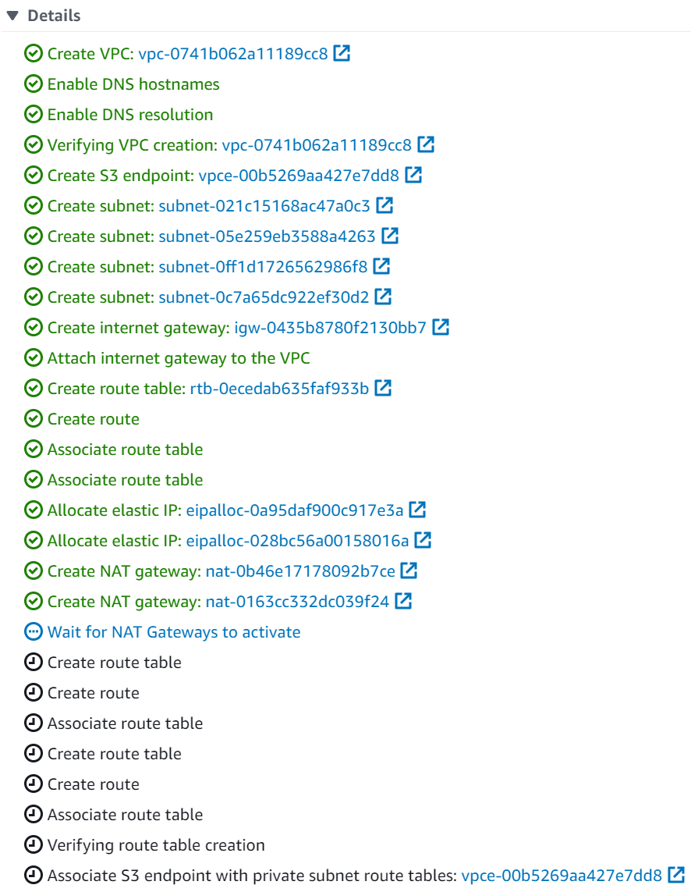
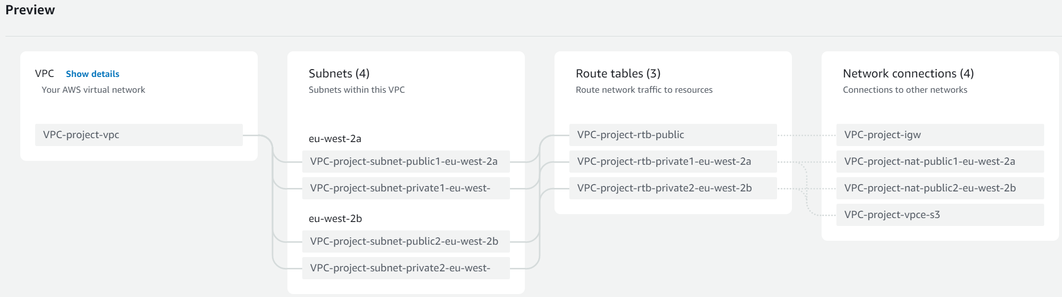
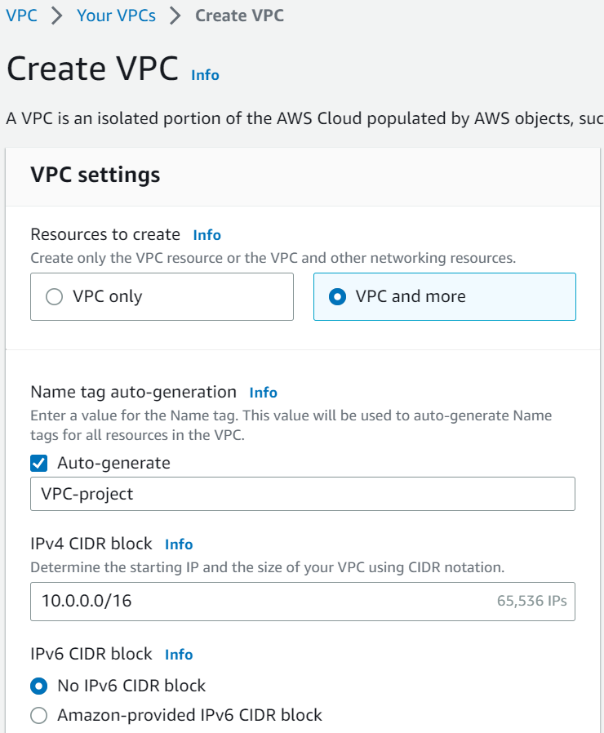
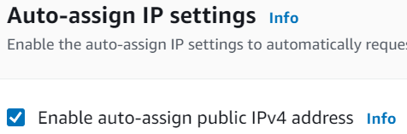

Slide 13
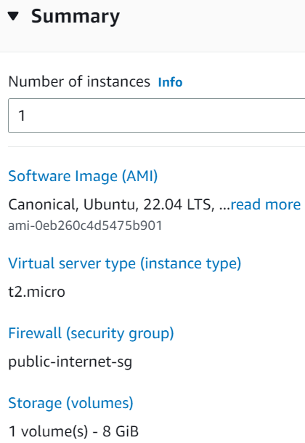
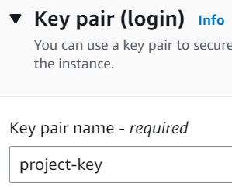

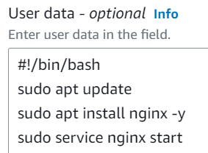
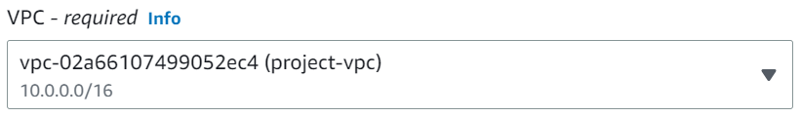
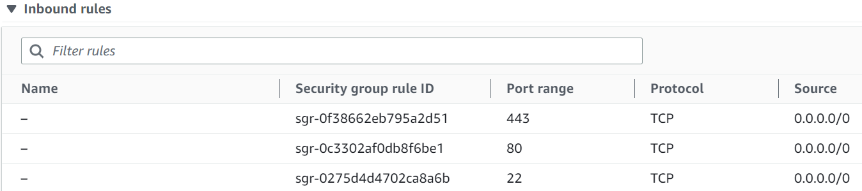

Slide 14
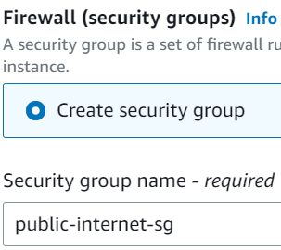
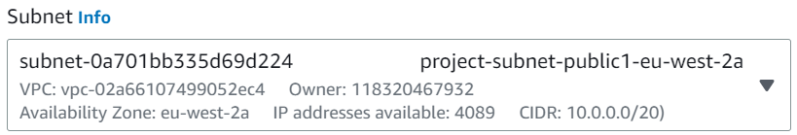
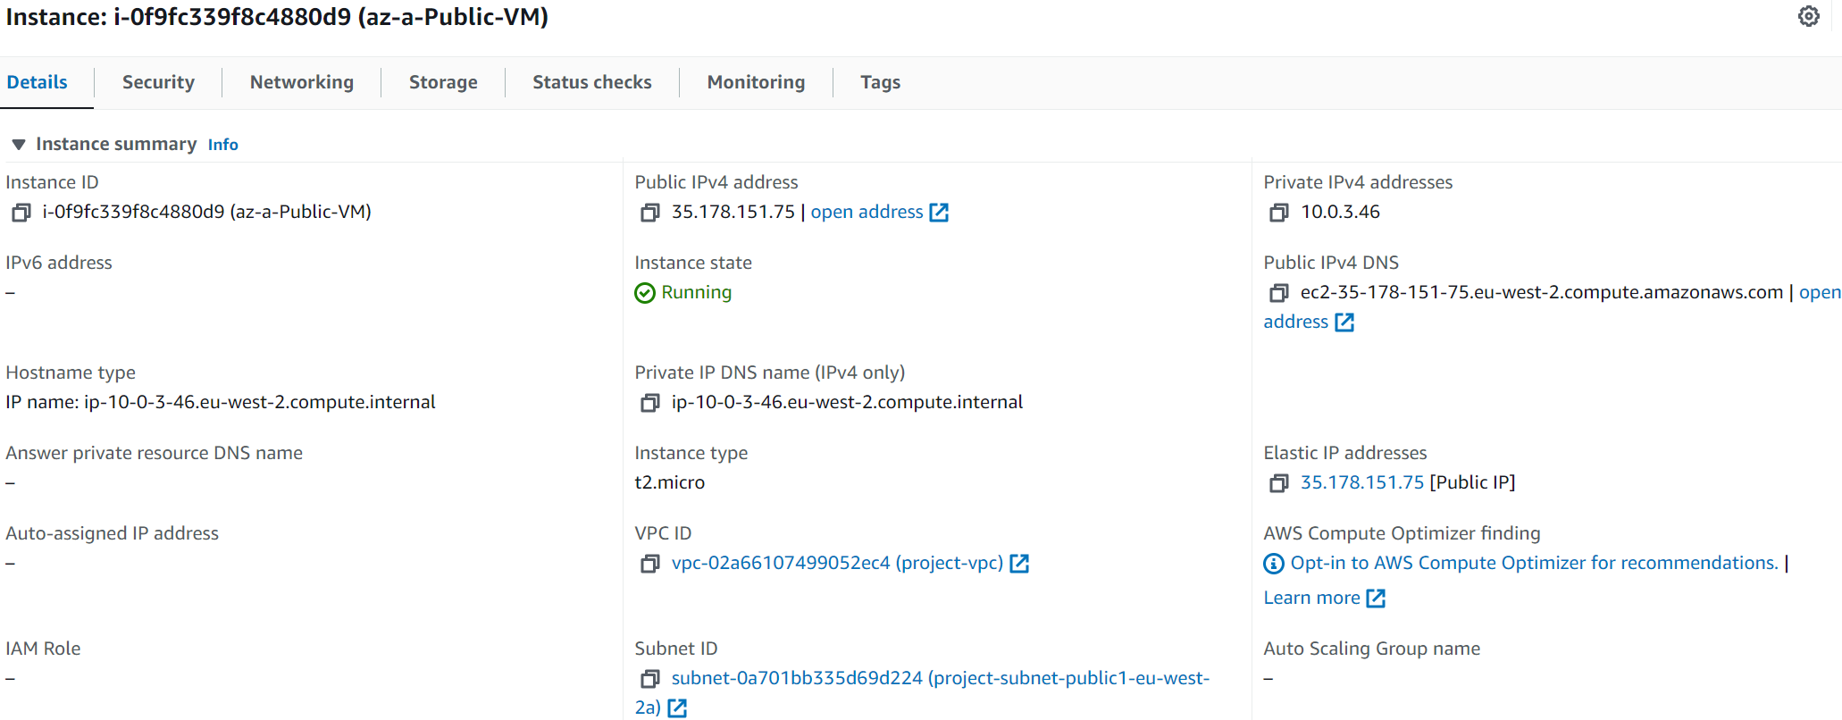
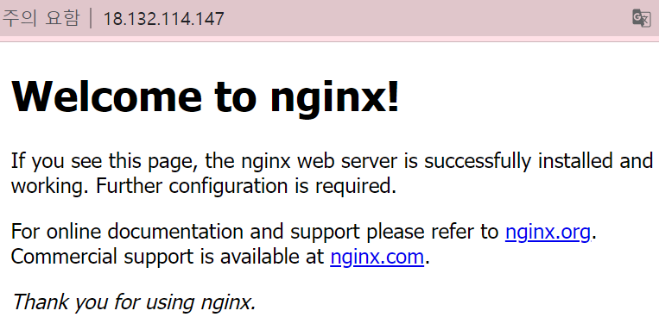
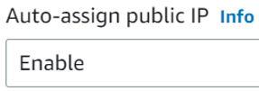
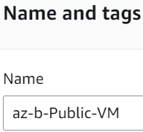







Slide 15








Slide 16










Slide 17







Slide 18



Slide 19














Slide 20


Slide 21
L4 (전송 계층)은 TCP (Transmission Control Protocol) 및 UDP (User Datagram Protocol)와 같은 전송 계층 프로토콜을 사용하여 트래픽을 처리합니다. L4 로드 밸런서는 클라이언트의 IP 주소, 포트 번호 및 전송 계층 프로토콜을 확인하여 트래픽을 서버로 분산시킵니다.
L7 (Layer 7) 로드 밸런싱: L7 로드 밸런싱은 OSI 모델의 최상위 계층인 응용 계층에서 동작하는 로드 밸런싱을 의미합니다. L7 로드 밸런서는 HTTP, HTTPS, SMTP, FTP 등과 같은 애플리케이션 프로토콜을 분석하고 이에 기반하여 트래픽을 분산시킵니다. 이를 통해 애플리케이션 수준에서 로드 밸런싱, 트래픽 조절, 세션 관리 등 다양한 기능을 제공할 수 있습니다. L7 로드 밸런서는 클라이언트의 요청을 분석하여 서비스 제공자의 응답을 조절하고, URL, 헤더, 쿠키, 세션 등과 같은 애플리케이션 레벨의 정보에 따라 트래픽을 분배합니다.
ELB (Elastic Load Balancer)는 기본적으로 L4 (전송 계층) 로드 밸런서입니다. 이는 기본적으로 TCP 및 UDP 프로토콜 수준에서 작동하여 IP 주소와 포트 번호를 기반으로 트래픽을 분산시킵니다. 이를 통해 여러 대상 인스턴스 간에 트래픽을 분산하여 부하를 공정하게 분배할 수 있습니다.
ALB는 L7 기능을 가진 로드 밸런서로서 HTTP, HTTPS 트래픽을 처리하는 동시에 L4 기능을 활용하여 TCP 및 UDP 트래픽을 분산시킬 수 있습니다. 이는 ALB가 L4 및 L7 모두에 해당하는 유연성과 기능을 제공함을 의미합니다.
따라서, ELB에서 ALB를 선택하면 L7 로드 밸런싱을 수행하게 되며, L4 로드 밸런싱을 위해서는 별도로 Network Load Balancer (NLB)를 사용해야 합니다. L7 로드 밸런싱은 애플리케이션 계층에서 HTTP/HTTPS와 같은 프로토콜의 특성을 이해하고 트래픽을 분배하는 반면, L4 로드 밸런싱은 주로 IP와 포트 번호 기반으로 트래픽을 분산시킵니다.

Slide 22





Slide 23






Slide 24









Slide 25

오토스케일링 설정을 마무리하기 위해 다음 단계를 따릅니다:
오토스케일링 그룹(Auto Scaling Group) 생성: 트래픽에 따라 인스턴스 수를 조정할 그룹을 생성합니다. 그룹에는 EC2 인스턴스의 시작 구성(예: AMI, 인스턴스 유형, 키 페어 등)과 시작 구성의 수를 지정하는 최소 및 최대 인스턴스 수를 설정합니다.
시작 구성(Launch Configuration) 생성: 오토스케일링 그룹이 사용할 EC2 인스턴스의 속성을 정의하는 시작 구성을 생성합니다. 시작 구성에는 인스턴스 유형, AMI, 보안 그룹 등을 포함합니다.
로드 밸런서와 오토스케일링 그룹 연결: 오토스케일링 그룹과 로드 밸런서를 연결하여 트래픽을 분산시킵니다. 이를 위해 로드 밸런서의 대상 그룹(Target Group)을 생성하고, 오토스케일링 그룹을 대상 그룹에 등록합니다.
트래픽 조정 정책 설정: 오토스케일링 그룹의 트래픽을 어떻게 조정할지 결정하는 조정 정책을 설정합니다. 예를 들어, 평균 CPU 사용률이 일정 임계값을 넘으면 인스턴스 수를 늘리거나 줄이는 등의 동작을 정의할 수 있습니다.
경보 알림 설정: 트래픽이나 인스턴스 상태와 관련된 경보 알림을 생성하여 오토스케일링 그룹의 동작을 감시할 수 있습니다. 경보 알림은 예를 들어 CPU 사용률이 높거나 인스턴스의 건강 상태가 악화되는 경우 알림을 보낼 수 있습니다.
오토스케일링 그룹 테스트: 설정을 마친 후 오토스케일링 그룹을 테스트하여 인스턴스가 예상대로 스케일 아웃 및 스케일 인 되는지 확인합니다. 테스트 결과를 검토하여 필요에 따라 설정을 조정할 수 있습니다.
이렇게 오토스케일링을 설정하면 트래픽에 따라 인스턴스 수가 자동으로 조정되어 애플리케이션의 가용성을 유지하고 성능을 향상시킬 수 있습니다.

Slide 26




Slide 27









Slide 28




Slide 29





Slide 30



Slide 31




Slide 32
감사합니다

